Slide 1
FICHE RT10 : TPS
Partie Modélisations : Modélisation du MLCHD pour l’énergie X10 du novalis Trubeam dans raystation via Rayphysics

Slide 2
Sommaire
- Accélérateur
- Introduction de la modélisation du MLC dans Raystation (module Rayphysics)
- Article de Saez : Présentation et mesures
- Vérification de la nouvelle modélisation
- Conclusion

Slide 3
Accélérateur :
1
Général : Novalis Trubeam STX
Accélérateur à énergie de photons (X6 et X10) et multiples champs pleins (40 x 40) à 600 UM/min en mode haute densité (HIM). 1400 UM/min pour le mode 6FFF
Table 6D
kV CBCT + Exactract pour repositionnement
MLC :
MLC 120 lames Haute définition : haute définition optique avec des lames de 2,5 mm pour les 8 cm au centre et des lames de 5 mm pour les 7 cm extérieurs de chaque côté. Taille de champ maximale de 22 x 40 pour le champ fixe et de 22 x 32 pour l'IMRT

Slide 4

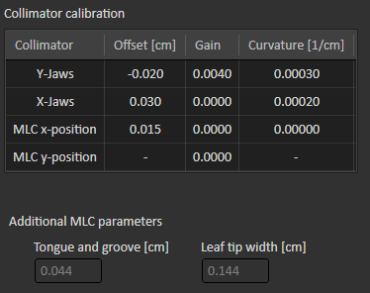
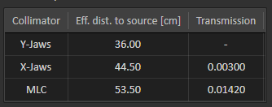
Introduction de la modélisation du MLC dans Raystation v12 (module Rayphysics)
Sont à considérer pour modéliser le MLC pour une énergie donnée dans Rayphysics :
La transmission du MLC
L’effet Tongue and Groove
l’offset de position des lames selon l’axe x
L’épaisseur de bout de lame wl (les bouts sont courbés)
Ces paramètres sont mesurables avec la méthode développée dans l’article de Jordi Saez
Les autres paramètres sont soit par défaut, soit directement mesurés lors du commissoning.
1

Slide 5
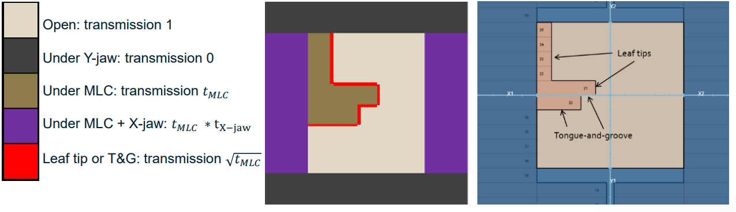
Transmission du MLC
Souvent de l’ordre de 1 à 5%, la transmission s’obtient à partir d’une mesure avec champ de référence et MLC fermé par rapport à un champ de référence avec MLC ouvert.
Lors du calcul de la dose, chacune des cinq régions ci-dessus se verra attribuer une valeur de transmission à laquelle la fluence sera multipliée.

Slide 6
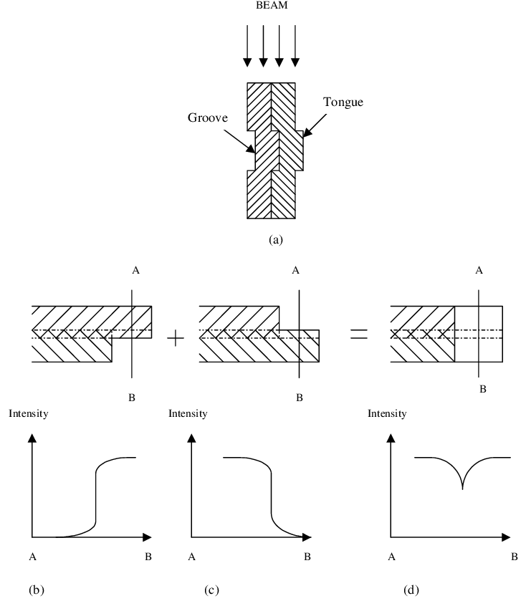
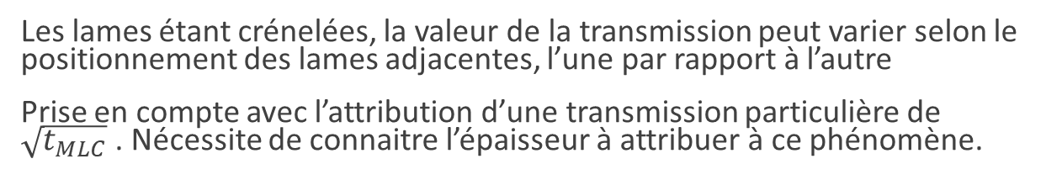
Effet Tongue and Groove
Les lames étant crénelées, la valeur de la transmission peut varier selon le positionnement des lames adjacentes, l’une par rapport à l’autre
Prise en compte avec l’attribution d’une transmission particulière de $\sqrt{t_{MLC}}$ . Nécessite de connaitre l’épaisseur à attribuer à ce phénomène.
Schéma modélisant le phénomène Tongue and Groove en considérant un profil de dose le long de l’axe transverse au déplacement des lames du MLC
1

Slide 7

Epaisseur de bout de lame (leaf tip width) et décalage (offset) de la lame selon x
Epaisseur de bout de lame :
Modèle rond : Région en cm (au plan de l’isocentre), coupée du bout de la lame pour laquelle la transmission vaut la racine carrée de la transmission de lame entière.
Offset de position:
La distance entre entre la position du bout de lame dans le DICOmet la position radiologique utilisée pour le calcul de dose. Si le x position offset est constant, il est possible de rajouter des paramètres de gain et de courbure pour corriger au deuxième ordre la position.
On a donc :
Très souvent, gain et curvature sont mis à 0.
1

Slide 8

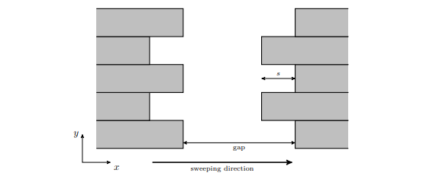
Article de Saez : Présentation
Article proposant une série d’acquisitions à réaliser, avec du matériel classique (cuve à eau/plaque + chambre d’ionisation Farmer) afin de déterminer les différents paramètres pour modéliser le MLC de l’accélérateur utilisé dans un TPS.
Saez propose d’aller plus loin que le test de fente glissante classique en ajoutant une « asynchronie », toutes les lames d’un même coté ne sont pas alignées entre elles.
Les nouveaux paramètres obtenus permettent d’aller plus loin dans la phase de commissioning que l’utilisation de paramètres constructeur par défaut
Figure 1: schéma du MLC pour le test de aSG (asynchrone sweeping gap)

Slide 9


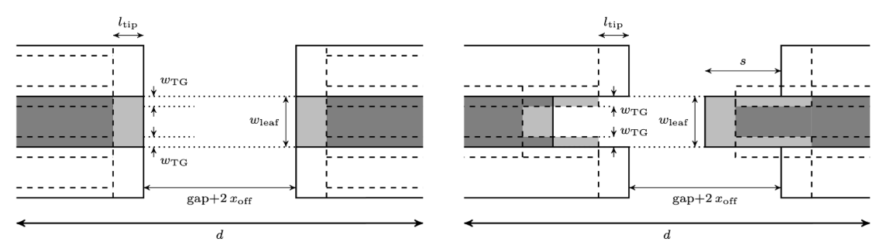




Article de Saez : Présentation
Formulaire associé : Soit Dsg la dose en sweeping gap, k un facteur de proportionnalité , Phi la fluence, T la transmission
Figure 2: schéma sans et avec shift. En foncé Transmission T et en gris clair $\sqrt{T}$
L’ajout d’un shift (s) entre des lames adjacentes permet de faire apparaitre l’effet tongue and groove.
Si s = 0, pas de tongue and groove. Sinon, la réduction de fluence s’écrit

Slide 10
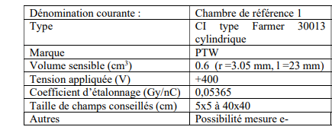
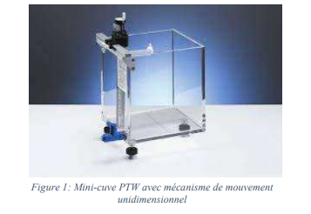
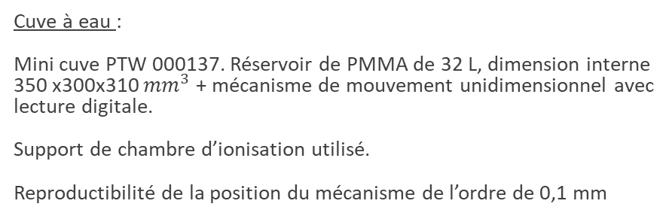
Article de Saez : mesures associées
Matériel:
Chambre d’ionisation :
Cuve à eau :
Mini cuve PTW 000137. Réservoir de PMMA de 32 L, dimension interne 350 x300x310 ${mm}^{3}$ + mécanisme de mouvement unidimensionnel avec lecture digitale.
Support de chambre d’ionisation utilisé.
Reproductibilité de la position du mécanisme de l’ordre de 0,1 mm
Electromètre :
PTW UNIDOS 20505, mode charge
Autre :
Niveau à bulle

Slide 11
Article de Saez : mesures associées
Méthodes:
Obtention transmission avec MLC fermé et champ mâchoire 10x10 cm
Test fente glissante taille variable sans inter fentes s
Test fentes glissantes de 20 mm avec inter fentes s variable

